Slide 1
ESERCITAZIONE 1- Soluzioni
Sistemi di numerazione e cambiamenti di base
Algebre di Boole e funzioni logiche

Slide 2
Contatti
Andrea Strazzulla
Email: andrea.strazzulla@yahoo.it
Facebook: andrea.strazzulla93
Gruppo informatica: https://www.facebook.com/groups/23585796221
Soluzioni sul sito del corso

Slide 3
Sistemi di numerazione e cambiamenti di base

Slide 4
Sistemi di numerazione e cambiamenti di base (1)
1) Convertire i seguenti numeri in binario, esadecimale e ottale:
37
148
225
1023

Slide 5
Sistemi di numerazione e cambiamenti di base (1) Idea (1)
Condurre numero in base 10 alla base k.
Dividere il numero per k, ottenendo così un quoziente Q e un resto R;
Memorizzare il resto R;
Ripetere i punti 1) e 2) fino a che non si ottiene un quoziente Q = 0;
Scrivere i resti nell’ordine inverso rispetto a quello della memorizzazione

Slide 6
Sistemi di numerazione e cambiamenti di base (1) Idea (2)
Attenzione: possono essere usate alcune accortezze per velocizzare questo procedimento. Esistono due modi molto semplici per trasformare un qualsiasi numero in base 2 in base 8 o16.
Base 8
Ogni tripletta di bit del numero in base 2 corrisponde a una cifra nel numero in base 8, esattamente alla suo valore binario in base 10.
Esempio: (37)₁₀ = (100101)₂ = (?)₈
100 = 4
101 = 5
(37)₁₀ = (100101)₂ = (45)₈
Base 16
Ogni quartetto di bit del numero in base 2 corrisponde a una cifra nel numero in base 8, esattamente alla suo valore binario in base 10.
Esempio: (37)₁₀ = (00100101)₂ = (?)₁₆
0010 = 2
0101 = 5
(37)₁₀ = (100101)₂ = (25)₁₆

Slide 7
Sistemi di numerazione e cambiamenti di base (2)
2) Qual è la rappresentazione decimale, ottale e esadecimale della stringa binaria 1001101001?

Slide 8
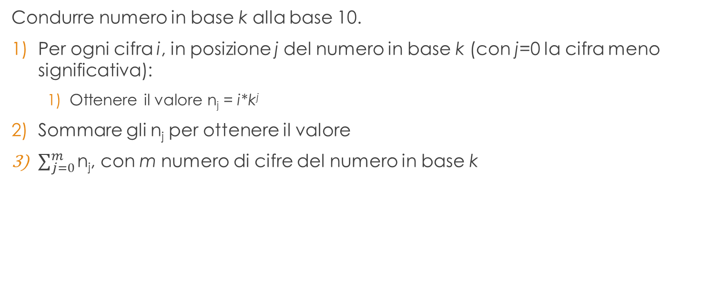
Sistemi di numerazione e cambiamenti di base (2) Idea (1)
Condurre numero in base k alla base 10.
Per ogni cifra i, in posizione j del numero in base k (con j=0 la cifra meno significativa):
Ottenere il valore n_{j} = i*k^{j}
Sommare gli n_{j} per ottenere il valore
$\sum_{j=0}^{m}{\text{n}\text{j}}$, con m numero di cifre del numero in base k

Slide 9
Sistemi di numerazione e cambiamenti di base (3)
3) Convertire, se possibile, in decimale i seguenti numeri esadecimali:
BARBA
DECADE
CACCIA
EFFE

Slide 10
Sistemi di numerazione e cambiamenti di base (3) Idea (1)
Cifre per codifica esadecimale:
0
1
2
3
4
5
6
7
8
9
A
B
C
D
E
F
Se un numero presenta cifre diverse da quelle elencate, non è in rappresentazione esadecimale e non può essere convertito.

Slide 11
Sistemi di numerazione e cambiamenti di base (4)
4. Quanti numeri diversi si possono rappresentare con k cifre in base b?
Se ne possono rappresentare esattamente b^{k}, che corrispondono a tutte le possibili combinazioni delle b cifre in k modi diversi.

Slide 12
Algebre di Boole e funzioni logiche

Slide 13

Algebre di Boole e funzioni logiche (1)
1) Semplificare le seguenti espressioni logiche:
AB + A$\overline{B}$C
$\overline{A}$ $\overline{B}$CD + $\overline{A}\overset{̿}{B}$CD+ABCD

Slide 14
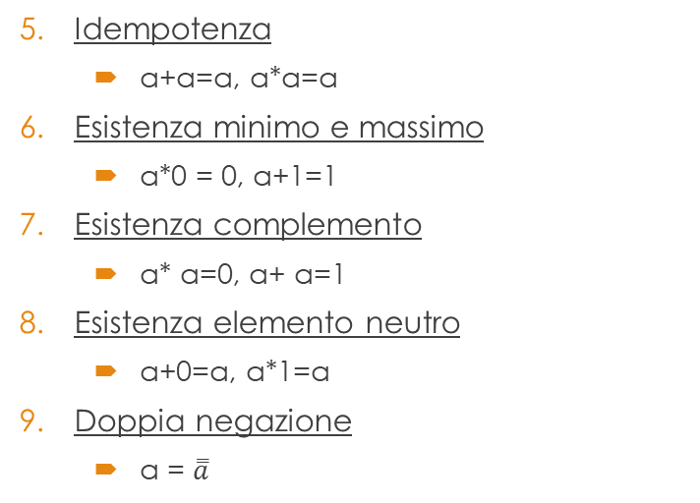
Algebre di Boole e funzioni logiche (1) Idea (1)
Un’ algebra di Boole è una tripla (K, +, *), in cui K è un insieme e + e * sono delle operazioni tra gli elementi dell’insieme K. Per le operazioni, valgono le seguenti proprietà:
Commutativa
a+b=b+a, a*b=b*a
Associativa
a+(b+c)=(a+b)+c, a*(b*c)=(a*b)*c
Assorbimento
a+(a*b) = a, a*(a+b)=a
Distributiva
a*(b+c)=(a*b)+(a*c), a+(b*c)=(a+b)*(a+c)
Idempotenza
a+a=a, a*a=a
Esistenza minimo e massimo
a*0 = 0, a+1=1
Esistenza complemento
a* a=0, a+ a=1
Esistenza elemento neutro
a+0=a, a*1=a
Doppia negazione
a = $\overset{̿}{a}$

Slide 15
Algebre di Boole e funzioni logiche (1) Idea (2)
Per semplificare, si intende una espressione equivalente a quella proposta in esercizio e non immediatamente riconducibile a una più semplice. Si tenga presente che la soluzione proposta non è l’unica. Vanno applicate le proprietà appena illustrate.

Slide 16
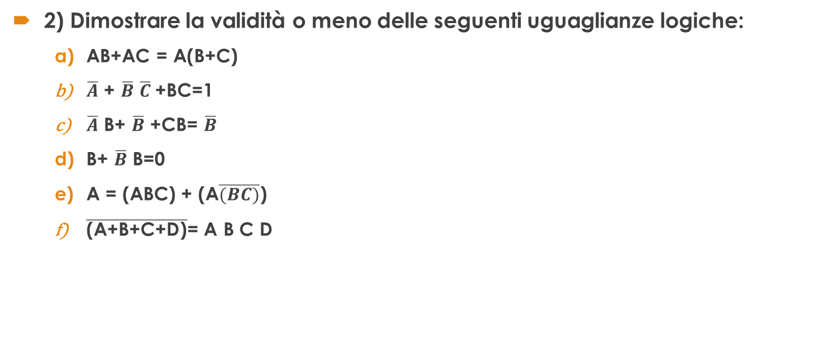
Algebre di Boole e funzioni logiche (2)
2) Dimostrare la validità o meno delle seguenti uguaglianze logiche:
AB+AC = A(B+C)
$\overline{A}$ + $\overline{B}$ $\overline{C}$+BC=1
$\overline{A}$ B+ $\overline{B}$ +CB= $\overline{B}$
B+ $\overline{B}$ B=0
A = (ABC) + (A$\overline{(BC)}$)
$\overline{\text{(}\text{A}\text{+}\text{B}\text{+}\text{C}\text{+}\text{D}\text{)}}$= A B C D

Slide 17
Algebre di Boole e funzioni logiche (2) Idea (1)
Dimostrare l’equivalenza tra due espressioni booleane:
Utilizzare le proprietà per trasformare un’espressione nell’altra
Confrontare le tavole di verità delle due espressioni.

